Slide 1
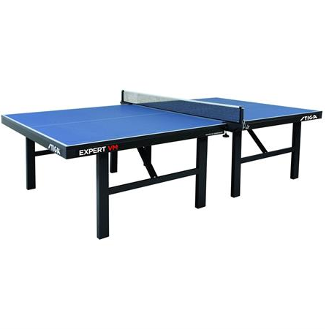
Fortsatt salg av utstyr etter veteran EM
DET ER FORTSATT EN DEL USTYR IGJEN ETTER VETERAN EM. VI FORLENGER SALGET UT ÅRET

Slide 2
Følgende utstyr selges
Bord – Stiga Expert VM kr. 6499,-
Nett – Premium VM kr. 299,-
Dommertavle (stor) kr. 449,-
Dommerbord kr. 349,-
Barrikader (svarte) kr. 399,-
Håndkleholdere kr. 99,-
Vi gjør oppmerksom på at alt kjøp av utstyr bør hentes fra lager i Vear Tønsberg etter avtale. Skal utstyret sendes må dette betales av kjøper. Her vil det også bli kostnader for pakking/klargjøring.
Bestilling sendes til Bengt Paulsen – bengt.paulsen@bordtennis.no

